Slide 1
Stężenia roztworów

Slide 2
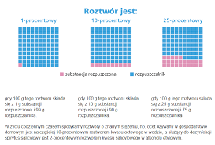
Stężenie procentowe określa, ile części masowych (wagowych) rozpuszczonej substancji znajduje się w 100 częściach masowych (wagowych) roztworu.

Slide 3
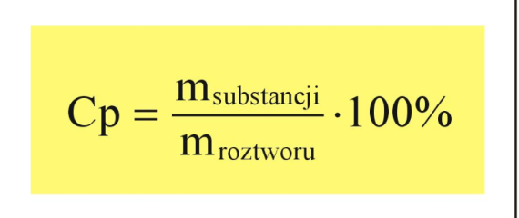
Stężenie procentowe można obliczyć, korzystając ze wzoru:
w którym poszczególne symbole oznaczają:
Cp– stężenie procentowe,
ms– masę substancji,
mr– masę roztworu.

Slide 4
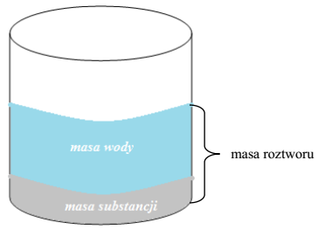
Przypomnijmy, że masa roztworu wodnego jest sumą masy rozpuszczalnika, najczęściej wody (mrozp) i masy rozpuszczonej w nim substancji (ms):
mr = mrozp. + ms

Slide 5
Zadanie na obliczenie stężenia %
Cp = ms * 100%/mr
Aby przygotować roztwór do konserwowania mięsa, w 100kg wody rozpuszczono 2 kg azotanu (V) sodu. (Taki roztwór zapobiega tworzeniu się toksycznego jadu kiełbasianego).
Oblicz stężenie procentowe otrzymanego roztworu. Odpowiedz.
Dane: Szukane: Wzór:

Slide 6
W 200g roztworu znajduje się 15g cukru.
Oblicz stężenie procentowe tego roztworu.
Dane: ……………….. Szukane: …………………. Wzór: …………
Rozwiązanie: …………………………………………………………………………………………………………………………………………………………………………
Odpowiedź:

Slide 7
Oblicz, ile gramów soli należy rozpuścić w 1 litrze (1 dm3) wody, aby otrzymany roztwór miał stężenie 4%.
Gęstość wody wynosi 1g/cm3
Dane: …………………… Szukane: …………………….. Wzór: ………………
Rozwiązanie:
…………………………………………………………………………………………………………………………………………………………………………………………
Odpowiedź:

Slide 8
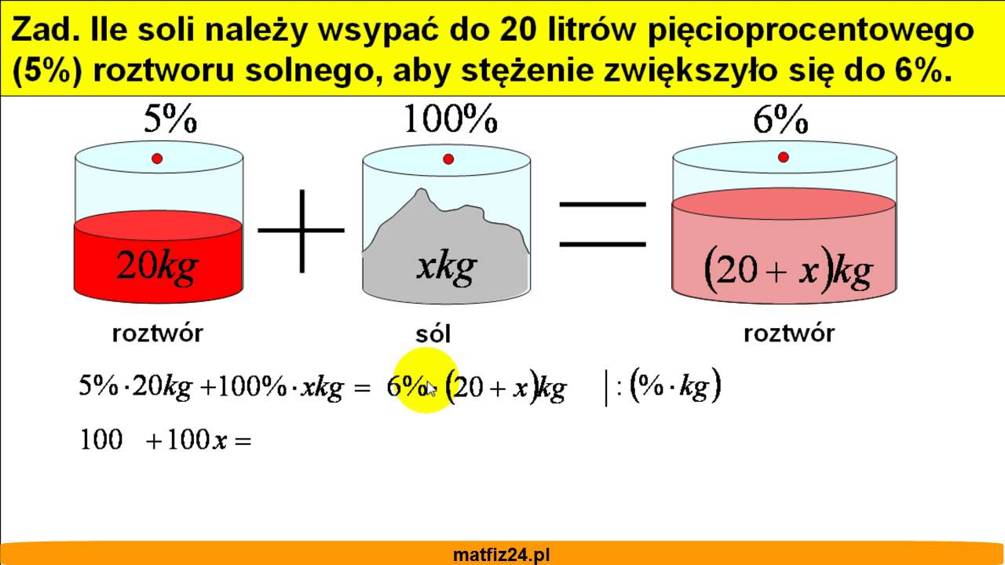
Zmiana stężenia procentowego

Slide 9
Jak zmieni się stężenie procentowe roztworu, jeśli do 150g roztworu cukru o stężeniu 10% dodamy 50 cm3 wody?
Dane ……………………Szukane …………………… Wzór ………………..
Rozwiązanie
…………………………………………………………………………………………………………………………………………………………………………………………………………………………………………………………………………………………

Slide 10
Do konserwowania ogórków używa się 2 - procentowego roztworu octu.
Oblicz, ile gramów wody należy dodać do 250g octu 10 - procentowego, aby otrzymać roztwór do konserwowania ogórków.
Dane ………………………. SZukane …………………… Wzór ………………..
Rozwiązanie
……………………………………………………………………………………………………………………………………………………………………………………………………………………

Slide 11
Jakie będzie stężenie procentowe solanki otrzymanej w wyniku odparowania 60 kg wody ze 100 kg solanki o stężeniu 10%
Dane ………………………. SZukane …………………… Wzór ………………..
Rozwiązanie
……………………………………………………………………………………………………………………………………………………………………………………………………………………

Slide 12
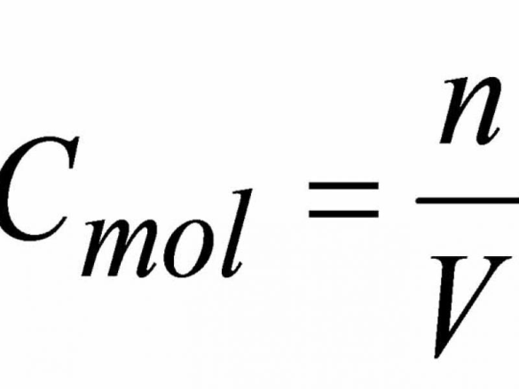
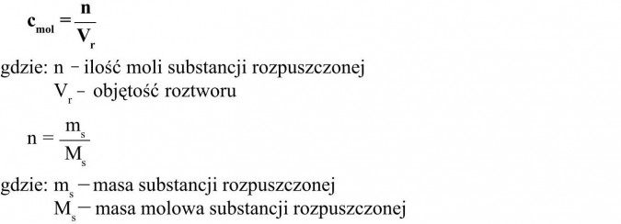
Stężenie molowe
to liczba moli substancji rozpuszczonej w 1 dm³ roztworu
C_{m} - stężenie molowe [mol/dm³]
n - liczba moli substancji rozpuszczonej [mol]
V_{r} - objętość roztworu [dm³]

Slide 13
Wybierz właściwe
Aby otrzymać 2 molowy roztwór, należy
rozpuścić 1 mol/ 2 mole substancji w 1 dm³/ 2 dm³ roztworu.
Wtedy 500 cm³ tego roztworu będzie zawierać 1 mol/ 2 mole substancji.

Slide 14
Oblicz stężenie molowe roztworu o objętości 0,5 dm3, w którym znajduje się 1 mol substancji
Dane szukane wzór
Obliczenia:
…………………………………………………………………………………………………………………………………………..

Slide 15
Oblicz ile moli substancji znajduje się w 500 cm3 0,1 molowego roztworu HNO3
Dane szukane wzór
Obliczenia:
…………………………………………………………………………………………………………………………………………..

Slide 16
Oblicz, ile gramów siarczanu (VI) miedzi (II) CuSO4 znajduje się w 2 dm3 0,1 molowego roztworu tej soli
Dane szukane wzór
Obliczenia:
……………………………………………………………………………………………………………………………………………………..

